Slide 1
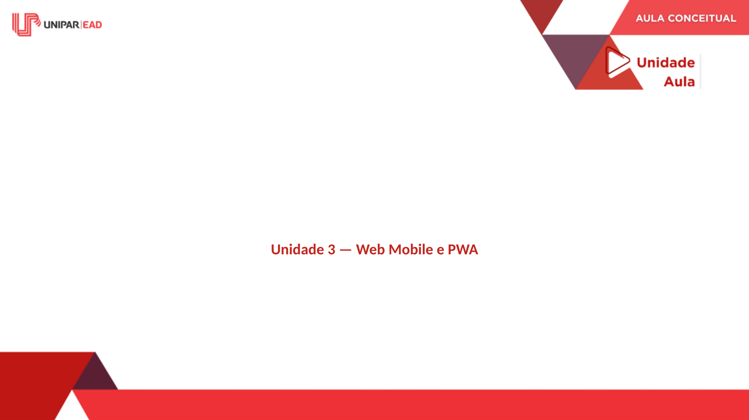
Notes:
FALA DO PROFESSOR: PWA — Progressive Web App — é uma das tecnologias mais empolgantes do desenvolvimento web moderno. Uma PWA é uma aplicação web que pode ser "instalada" no dispositivo do usuário e funciona offline, oferecendo uma experiência semelhante a um aplicativo nativo. Nesta aula, vamos entender o que é uma PWA, por que ela existe e quais são seus componentes fundamentais.

Slide 2
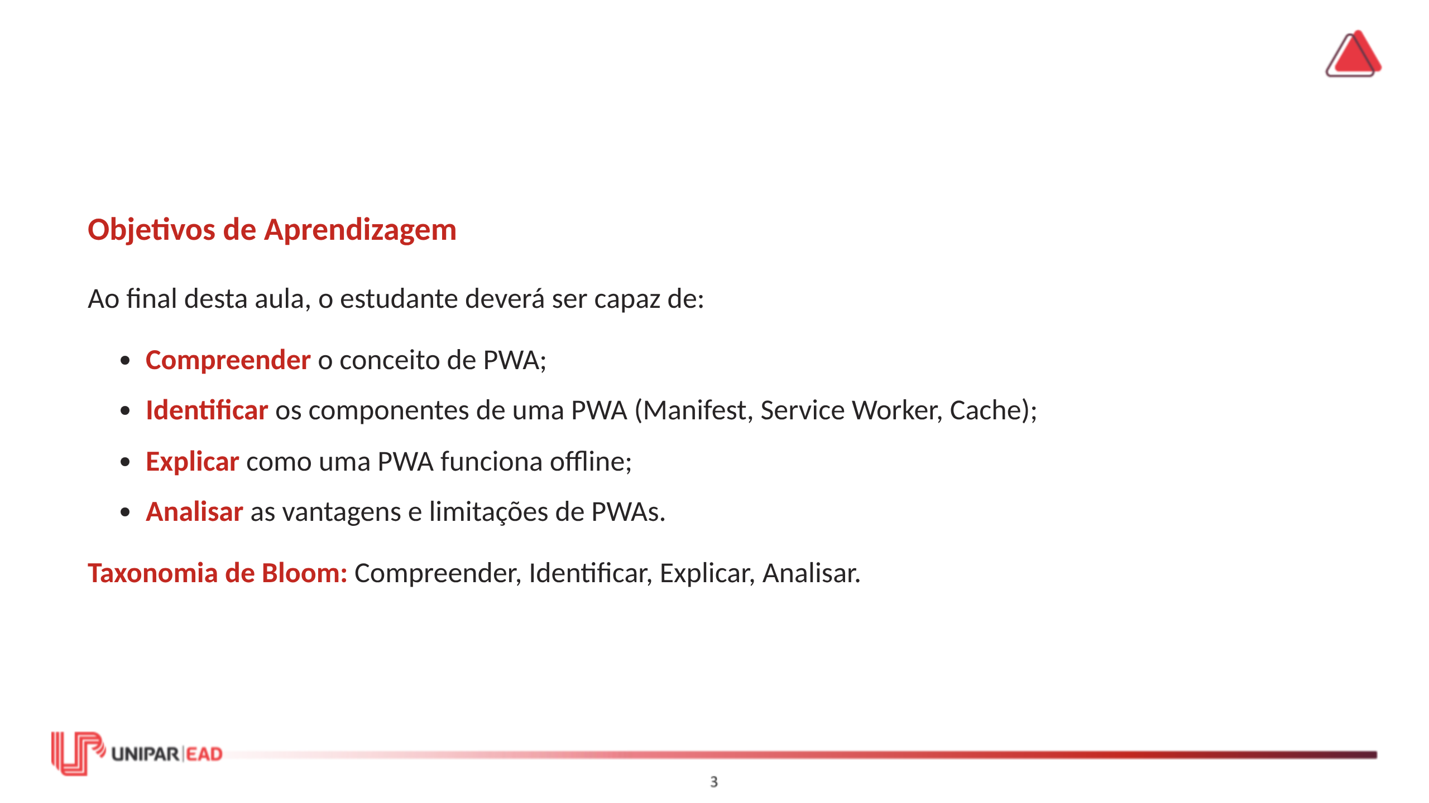

Slide 3
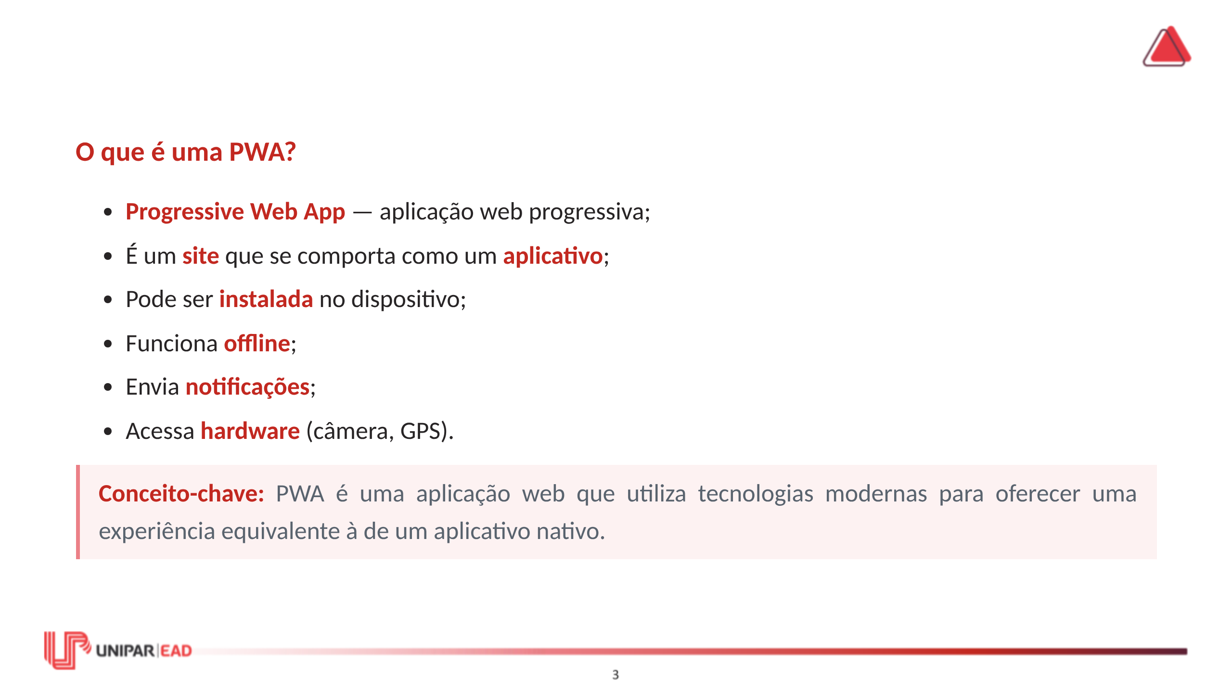
Notes:
FALA DO PROFESSOR: PWA não é uma tecnologia única — é um conjunto de tecnologias e práticas que, juntas, transformam um site em algo que se parece e funciona como um aplicativo nativo. O termo "progressive" significa que a experiência melhora progressivamente. Em navegadores modernos, a PWA funciona como aplicativo. Em navegadores antigos, funciona como site normal. A experiência se degrada graciosamente. Uma PWA pode ser instalada no dispositivo — aparece na tela inicial com um ícone, como qualquer aplicativo. Pode funcionar offline — quando a conexão cai, a aplicação continua funcionando com dados em cache. Pode enviar notificações — mesmo quando não está aberta. Tudo isso usando apenas HTML, CSS e JavaScript — sem precisar de Swift, Kotlin ou lojas de aplicativos.

Slide 4
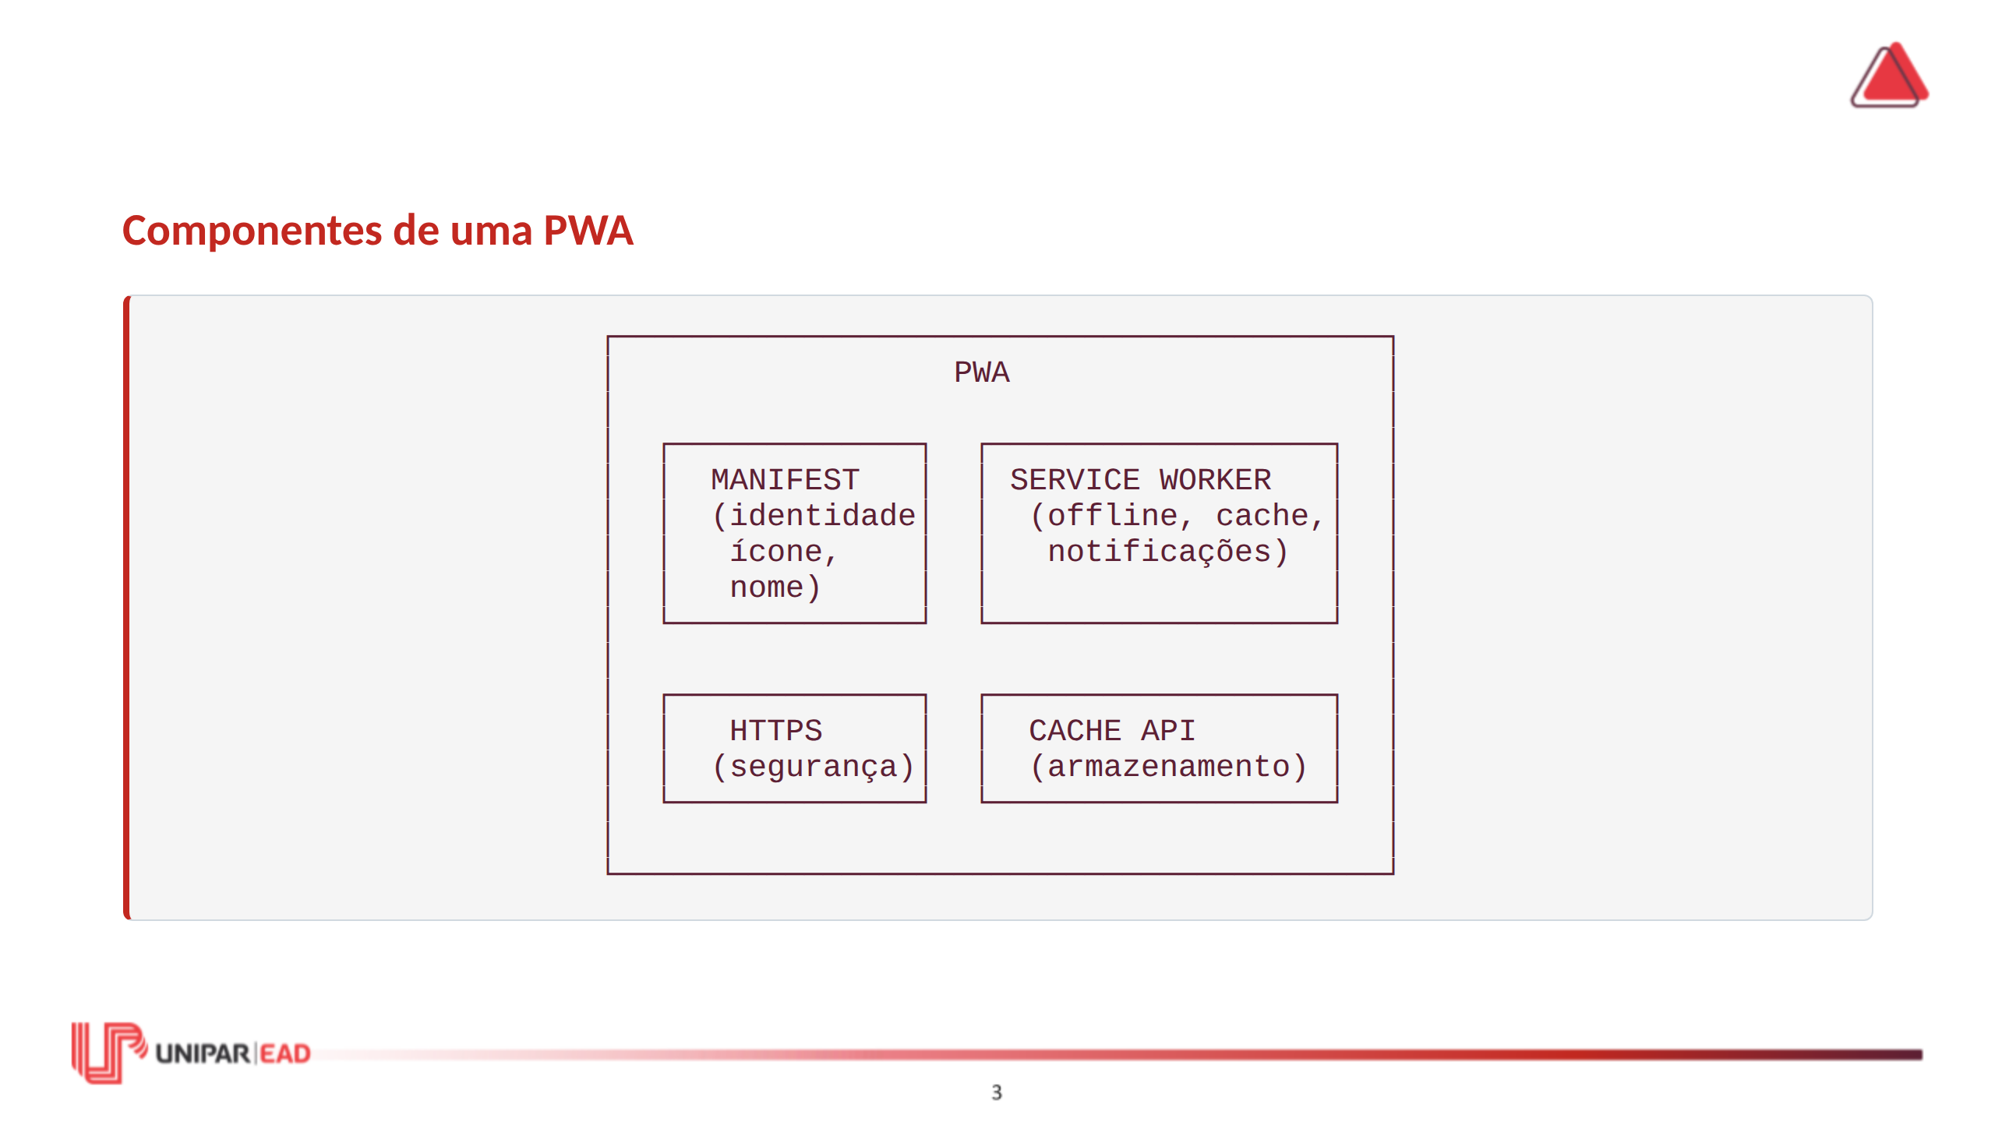
Notes:
FALA DO PROFESSOR: Uma PWA é composta por quatro componentes principais. O Manifest é um arquivo JSON que descreve a aplicação — nome, ícone, cor de fundo, orientação. É ele que permite a "instalação" da aplicação no dispositivo. O Service Worker é um script que roda em segundo plano, separado da página. Ele intercepta requisições de rede, gerencia cache e permite funcionamento offline. É o componente mais poderoso e complexo de uma PWA. HTTPS é obrigatório. Service Workers só funcionam em conexões seguras. Isso é uma restrição de segurança — um Service Worker malicioso poderia interceptar todas as requisições do usuário. A Cache API é o mecanismo de armazenamento que o Service Worker usa para guardar recursos (HTML, CSS, JS, imagens) no dispositivo. Quando a conexão cai, o Service Worker serve os recursos do cache.

Slide 5
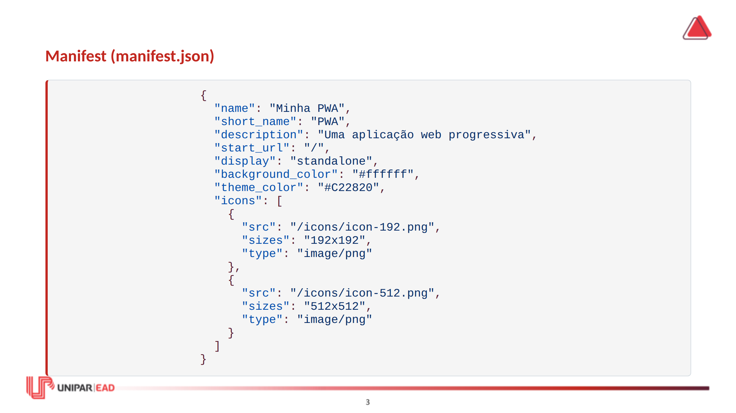
Notes:
FALA DO PROFESSOR: O Manifest é um arquivo JSON que descreve a aplicação para o navegador. name é o nome completo exibido na tela de instalação. short_name é o nome curto exibido abaixo do ícone. start_url é a página que abre quando o usuário clica no ícone. display: standalone faz a aplicação parecer um aplicativo nativo — sem barra de endereço do navegador. background_color e theme_color definem as cores da aplicação. icons define os ícones em diferentes tamanhos. Para ativar o Manifest, basta adicionar uma tag no HTML: <link rel="manifest" href="/manifest.json"> Quando o navegador detecta o Manifest e o Service Worker, oferece ao usuário a opção de "instalar" a aplicação.

Slide 6
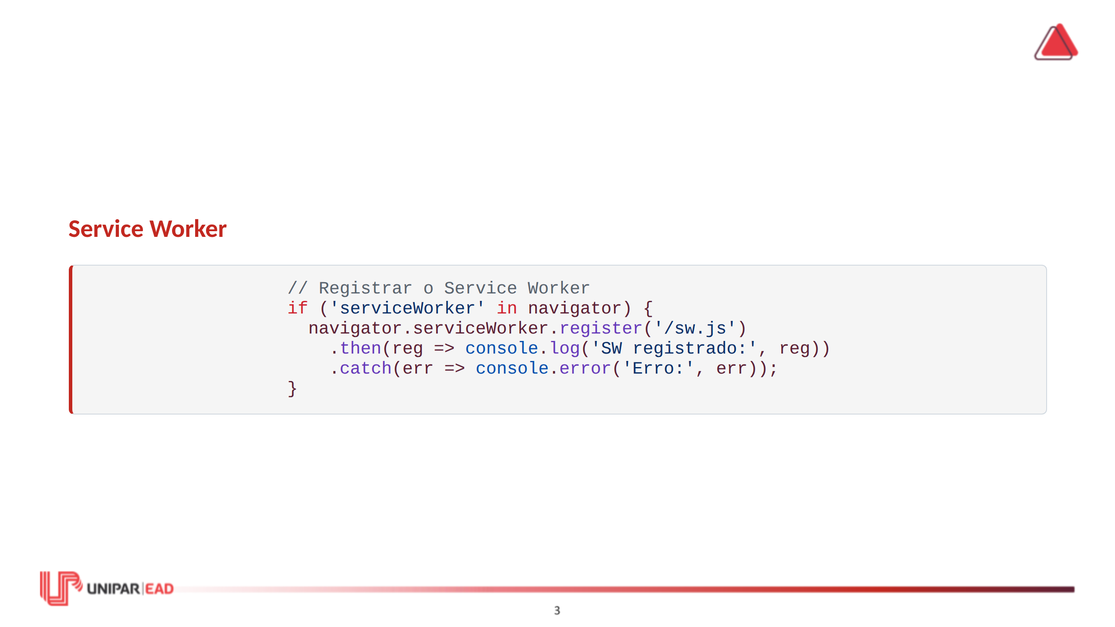

Slide 7
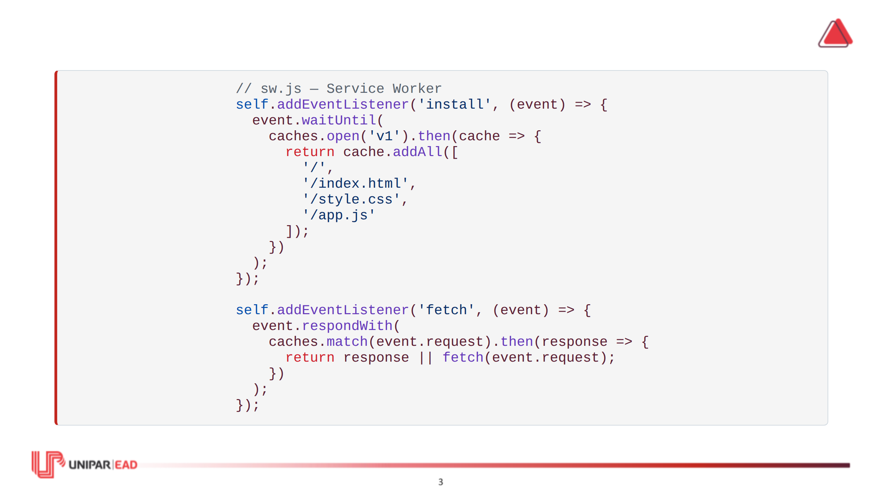
Notes:
FALA DO PROFESSOR: O Service Worker é o coração da PWA. Ele é registrado no navegador e roda em segundo plano, independentemente da página. O evento install é disparado quando o Service Worker é instalado pela primeira vez. Nesse momento, abrimos o cache e adicionamos os recursos essenciais — HTML, CSS, JS. O evento fetch é disparado para cada requisição de rede. O Service Worker intercepta a requisição e verifica se o recurso está no cache. Se estiver, serve do cache (offline). Se não estiver, faz a requisição normal à rede. É isso que permite o funcionamento offline. Quando o usuário acessa a PWA sem conexão, o Service Worker serve os recursos do cache. A aplicação continua funcionando — com dados limitados, mas funcional.

Slide 8
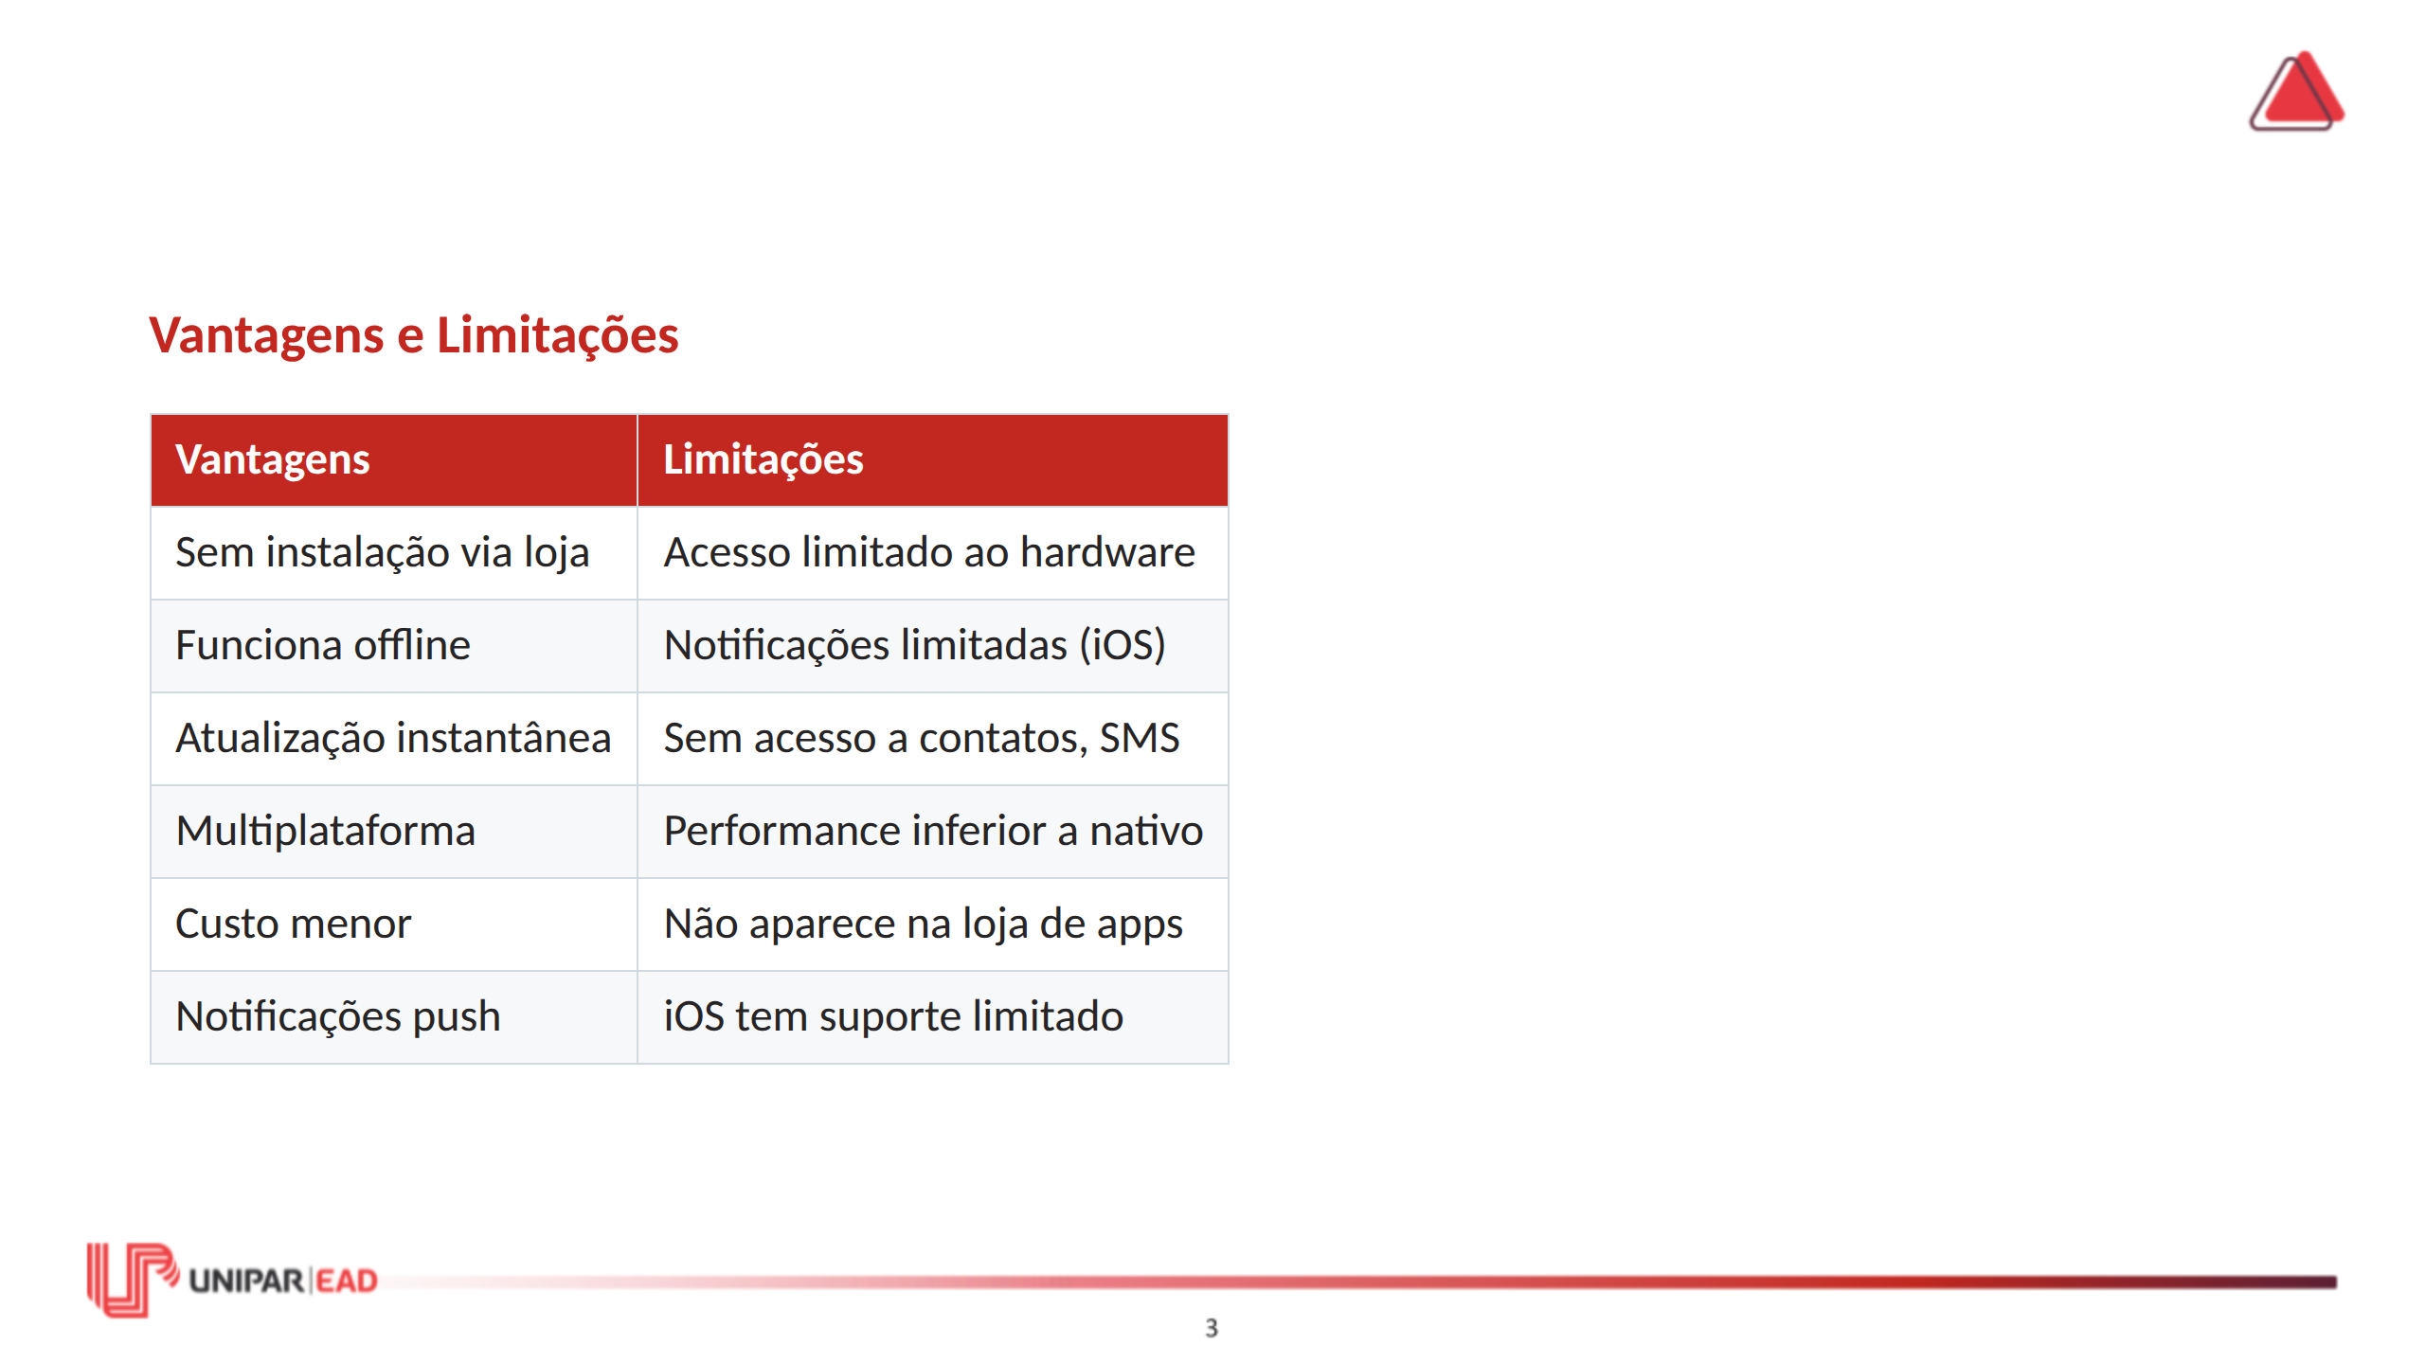
Notes:
FALA DO PROFESSOR: As vantagens de PWA são significativas. Não precisa de loja de aplicativos — o usuário acessa o site e instala. Funciona offline. Atualiza instantaneamente. É multiplataforma. Custo menor. Mas existem limitações. O acesso ao hardware é limitado — não tem o mesmo nível de acesso que um aplicativo nativo. Notificações push no iOS têm suporte limitado. Não pode acessar contatos, SMS ou outras funcionalidades do sistema operacional. A principal limitação é que PWA não aparece na loja de aplicativos (App Store, Google Play). Para alguns negócios, isso é uma desvantagem — a loja é um canal de distribuição importante. No entanto, o Google Play começou a aceitar PWAs. E para muitos casos de uso — e-commerce, blogs, sistemas de gestão — PWA é perfeitamente adequada.

Slide 9
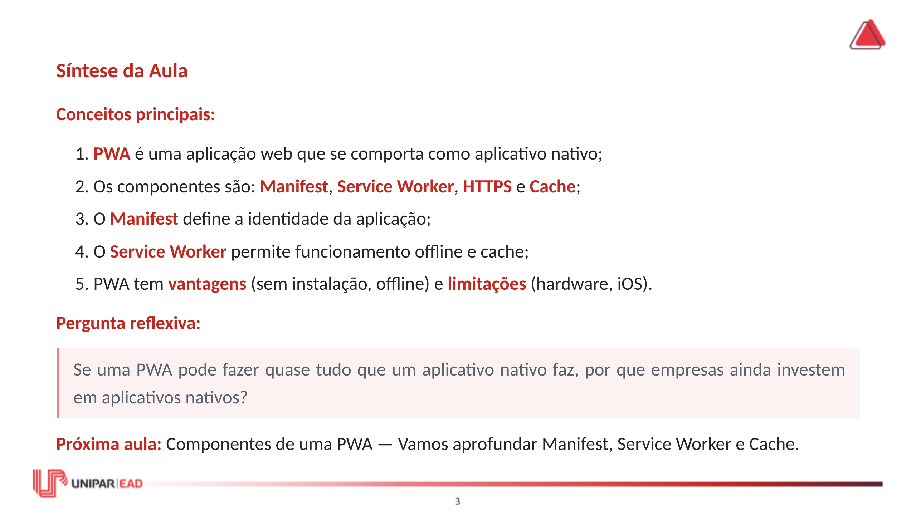
Notes:
FALA DO PROFESSOR: A pergunta reflexiva é central. A resposta envolve distribuição (lojas de aplicativos), acesso a hardware (NFC, Bluetooth, sensores avançados) e percepção do usuário (aplicativos nativos parecem mais "profissionais"). Na próxima aula, vamos aprofundar cada componente da PWA.

Slide 10


